Slide 1
Тепловий ефект реакції. Екзотермічні та ендотермічні реакції

Slide 2
Термохімічні рівняння
Хімічне рівняння, у якому визначено тепловий ефект хімічної реакції, називається термохімічним рівнянням.

Slide 3
Що таке тепловий ефект хімічної реакції ?
Тепловий ефект хімічної реакції – це кількість теплоти, що виділяється або вбирається результаті хімічної реакції.
* Тепловий ефект реакції за
постійного тиску позначають ΔН (дельта-аш).
* Одиницями вимірювання теплового ефекту є джоулі та кілоджоулі. (Дж, кДж)

Slide 4
Класифікація реакцій за тепловим ефектом хімічної реакції
За такою ознакою, як тепловий ефект хімічної реакції, їх поділяють на:
Ендотермічні
це реакції, що відбуваються з поглинанням теплоти (+ΔН)
Екзотермічні
це реакції, що відбуваються з виділенням теплоти (-ΔН)

Slide 5
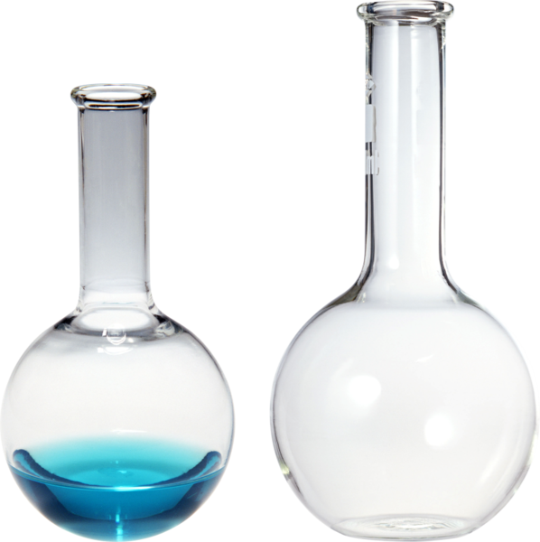
Екзотермічне рівняння
С + О₂ СО₂ + 393 кДж/моль
Ендотермічне рівняння
N₂ + O₂ 2NO – 180,5 кДж/моль
ΔН= - 393 кДж
ΔН= +180,5 кДж

Slide 6
Укажіть тип хімічних реакцій. Які з цих реакцій – екзотермічні, а які ендотермічні?
I. а) 4КСlO₃ 3KClO₄ + KCl; ΔН = -297 кДж
б) C₂H₄ + H₂ C₂Н₆; ΔН = -137,8 кДж
в) MnO₂ + 2C Mn + 2CO; ΔН = +293 кДж
II. а) H₂O + C + 132 кДж СО + Н₂
б) 2СО + О₂ 2СО₂ + 238 кДж
в)N₂ + 3H₂ – 92 кДж 2NH₃

Slide 7
Практичне використання екзотермічних реакцій
Екзотермічні реакції слугують для
одержання тепла, для перетворення його
на електричну енергію, для виконання
механічної роботи тощо.

Slide 8
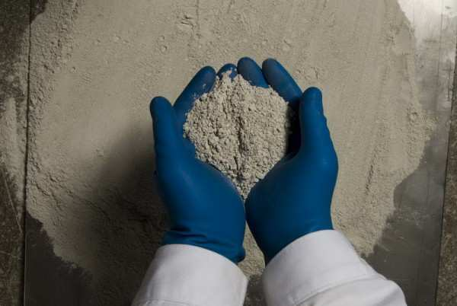
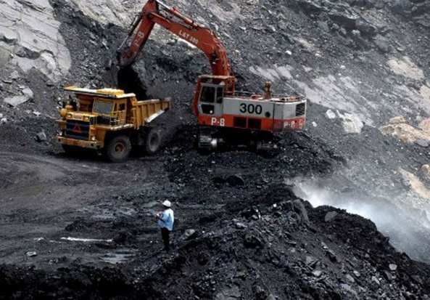
Практичне використання ендотермічних реакцій
Ендотермічні реакції використовуються,
наприклад, для:
Добування негашеного вапна
термічним розкладом кальцій карбонату
Відновлення металів із руд
Висушування зерна

